Slide 1
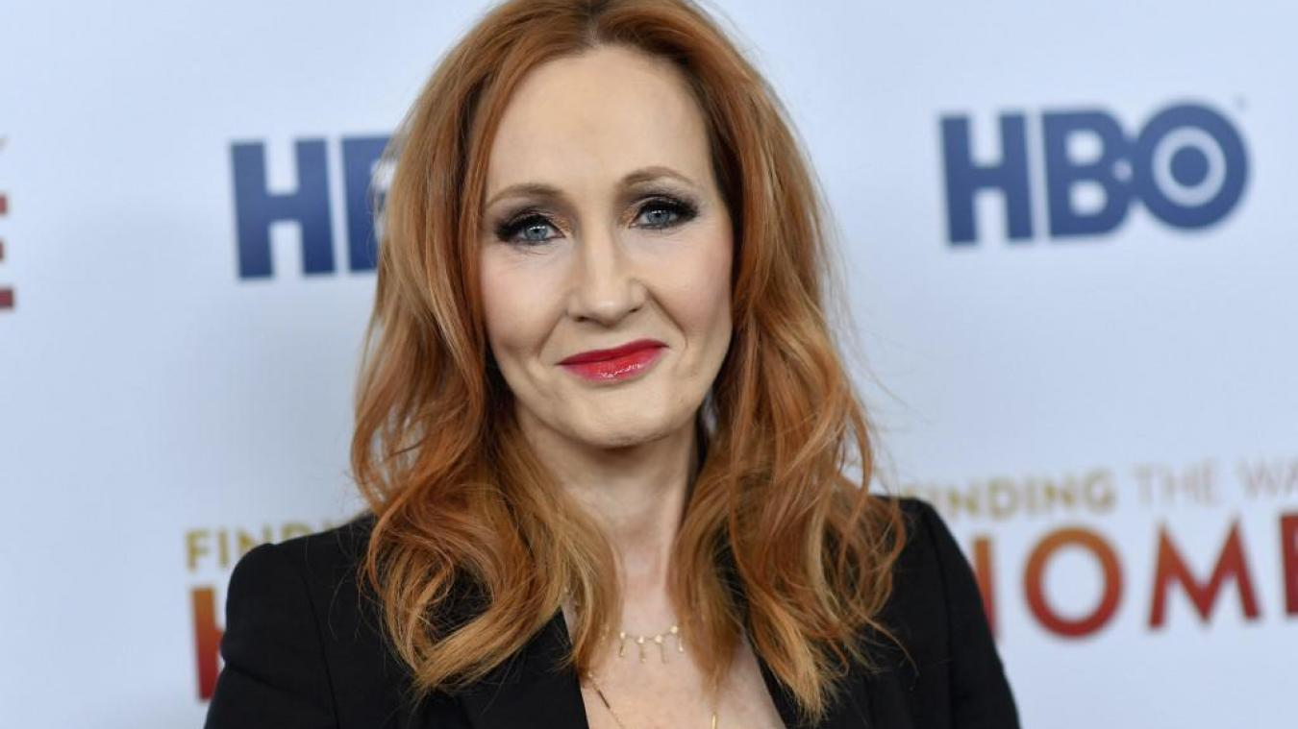
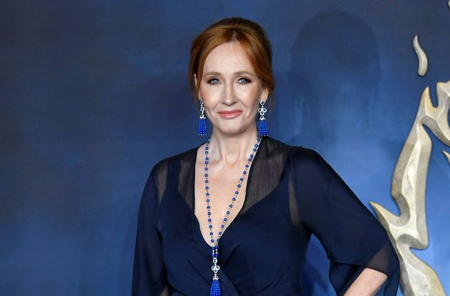
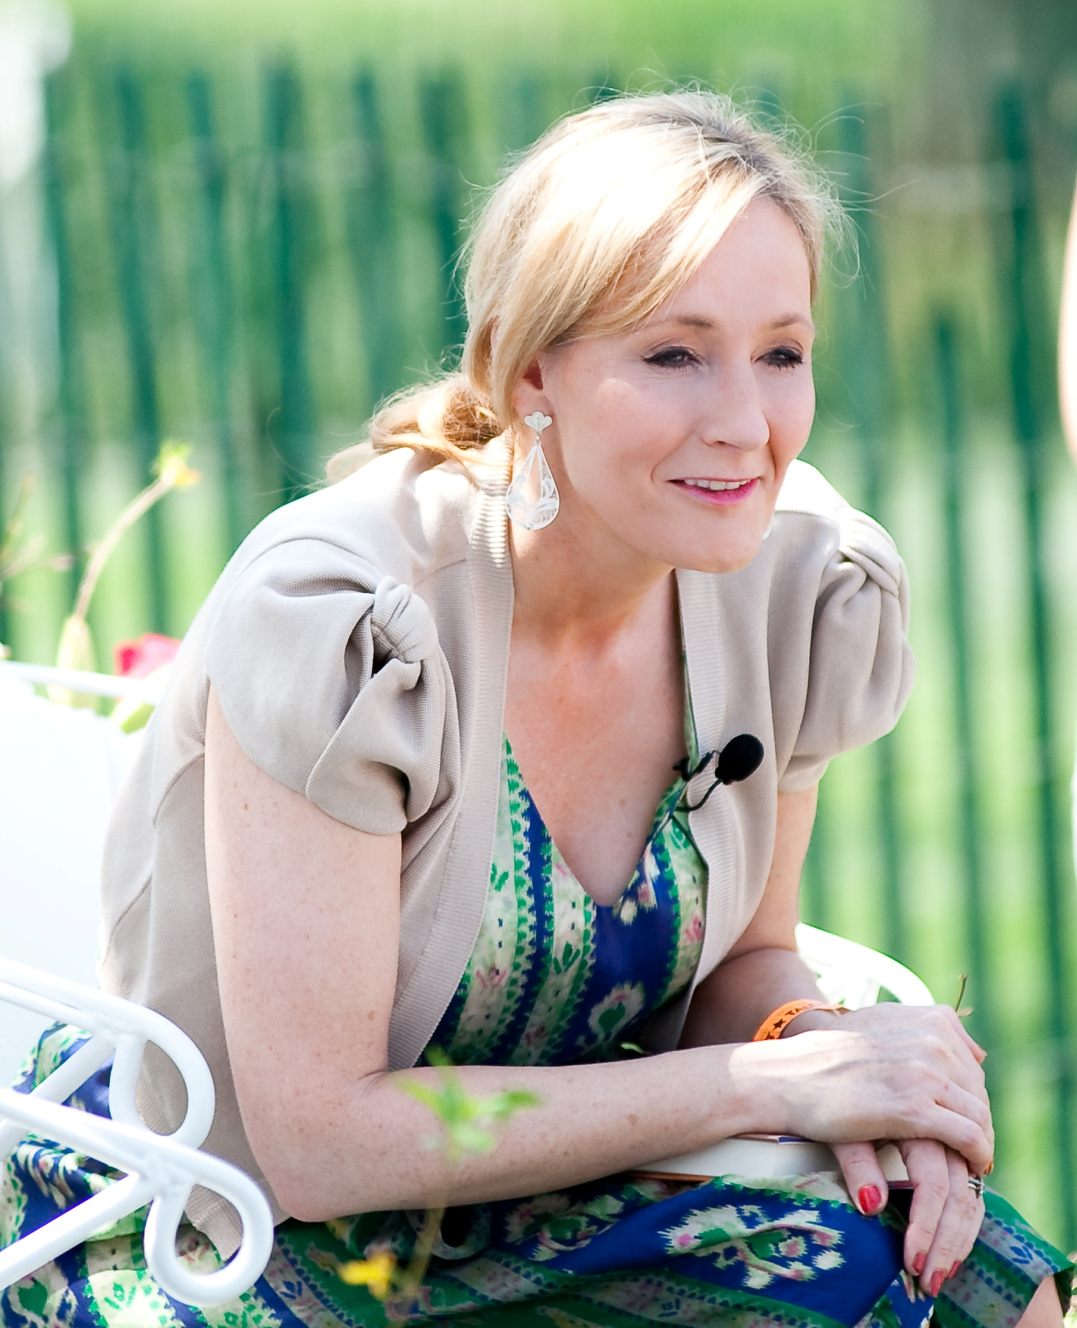
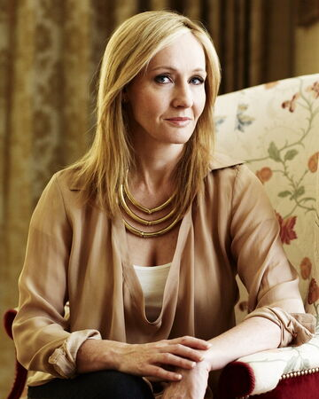
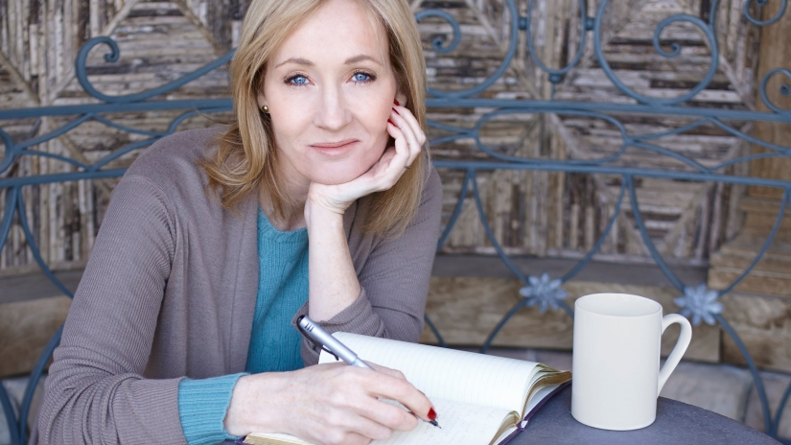
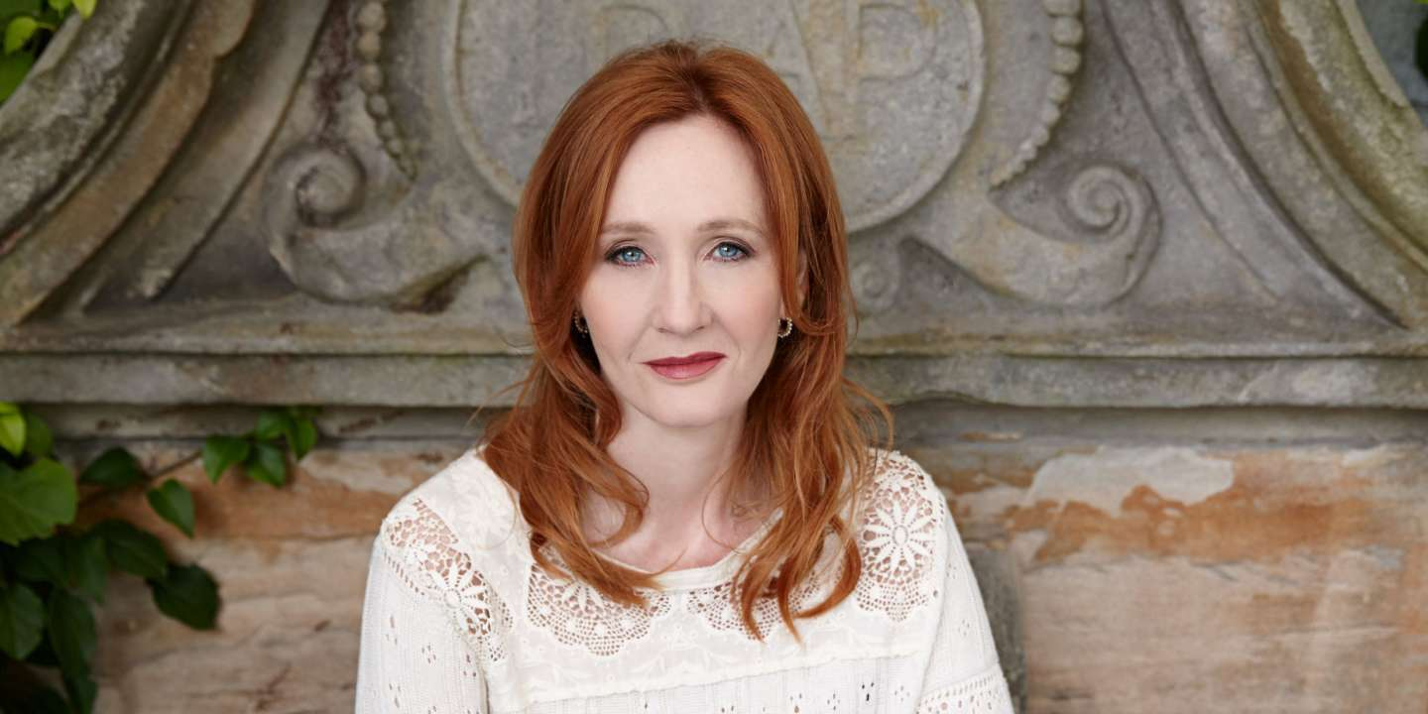
Joanne Kathleen Rowling
Sous son nom de plume J.K.Rowling
de Lola Modzinski

Slide 2

SOMMAIRE:
Sommaire
Quand et où est née J.K.Rowling ?
Qu’a écrit J.K.Rowling ?
Qu’a fait J.K.Rowling comme étude et comme travail ?
Famille de J.K.Rowling
Quizz
Ressources
Cette photo par Auteur inconnu est soumise à la licence CC BY-NC-ND

Slide 3
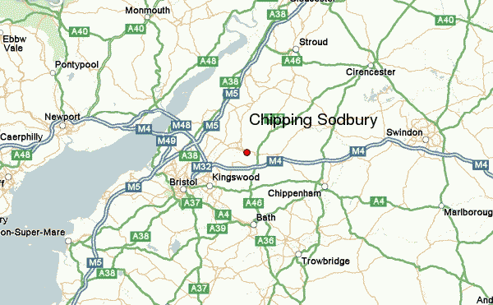
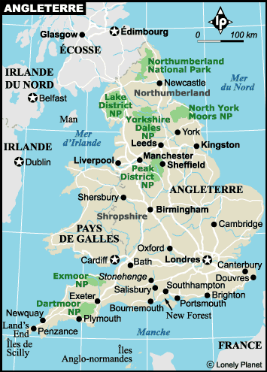
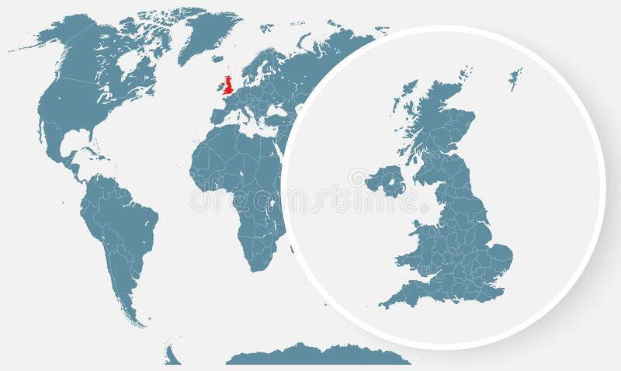
Quand et où est née J.K.Rowling ?

Slide 4
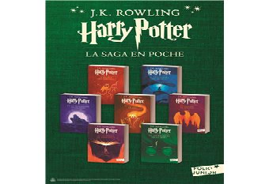
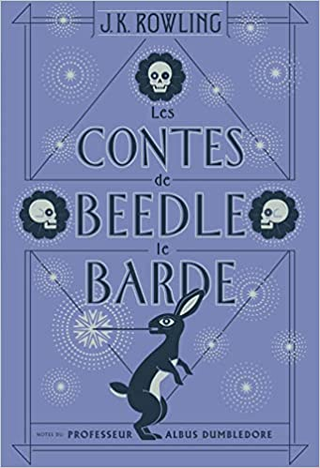

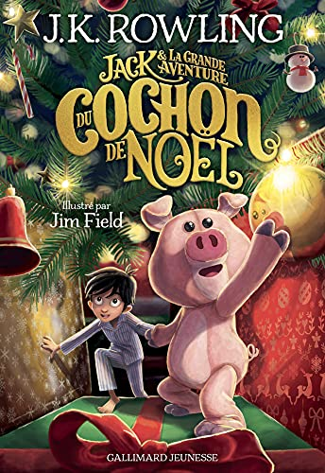

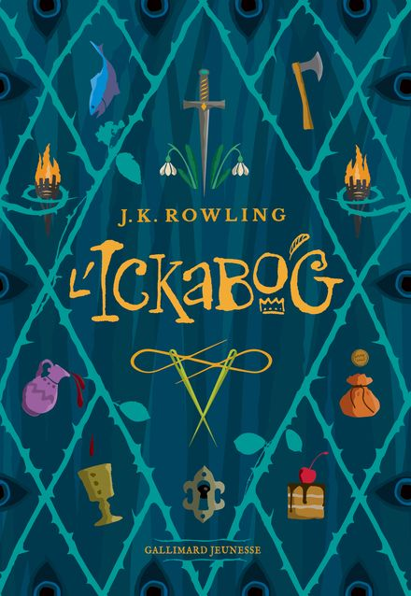
Qu’a écrit J.K.Rowling ?

Slide 5
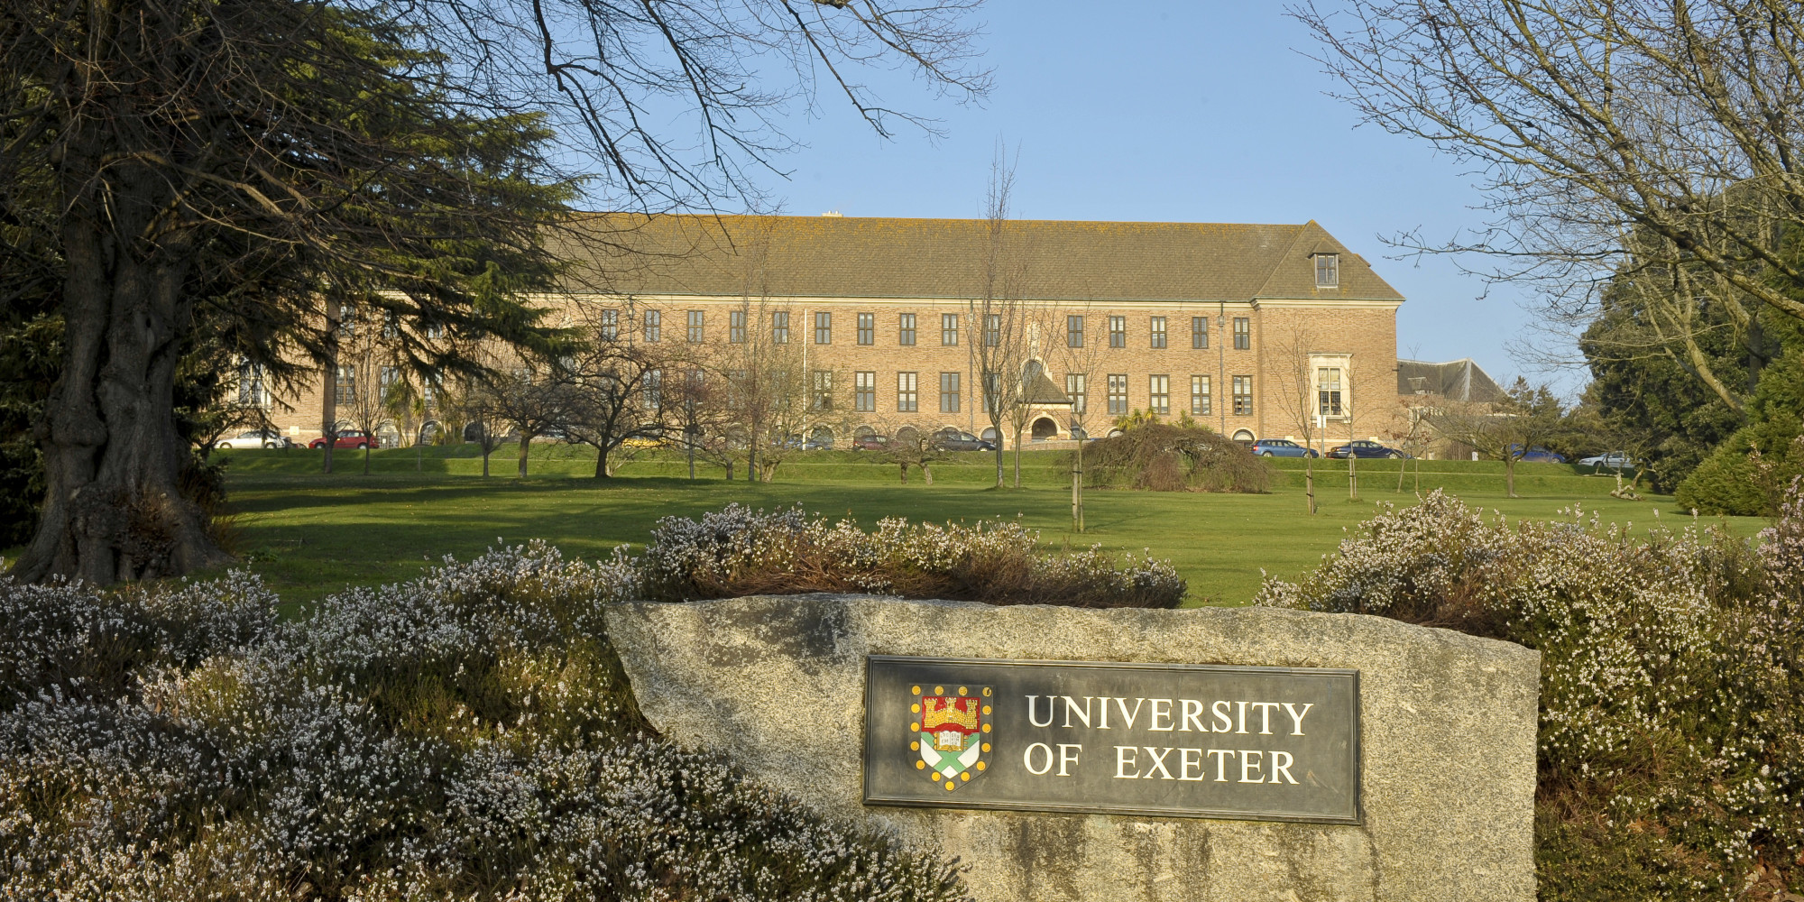
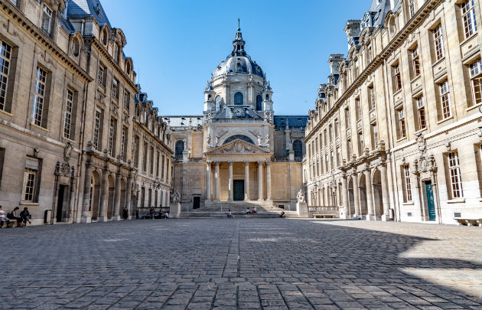
Qu’a fait J.K.Rowling comme études et comme travail ?
UNIVERSITE DE SOBORNNE
UNIVERSITE D’EXTER UNIVERSITE DE LA SORBONNE

Slide 6
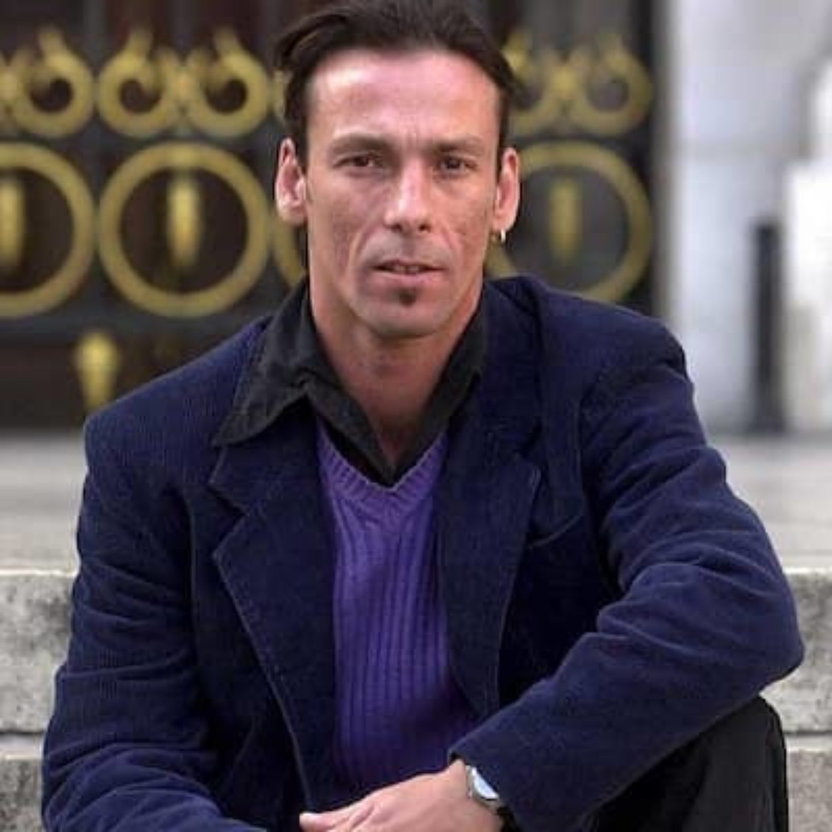
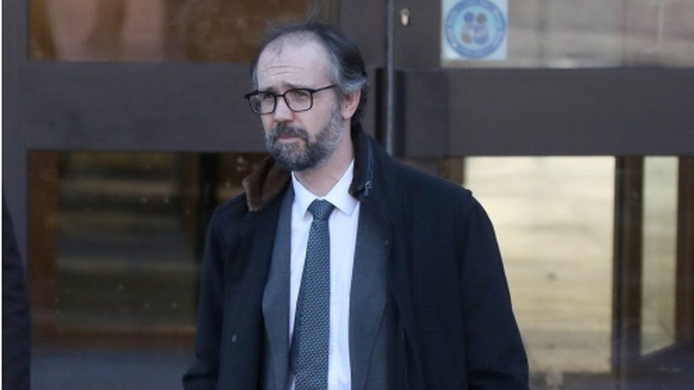
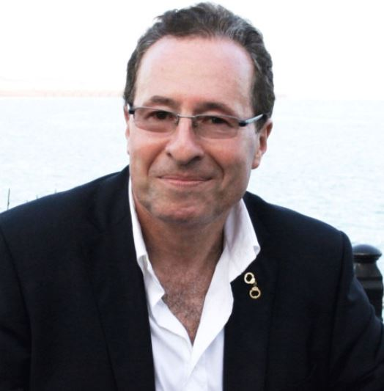
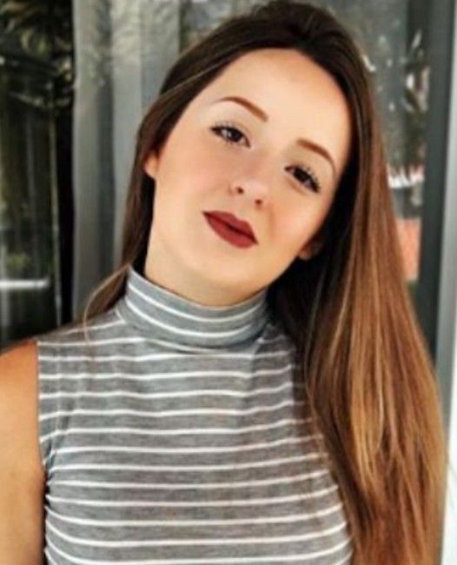
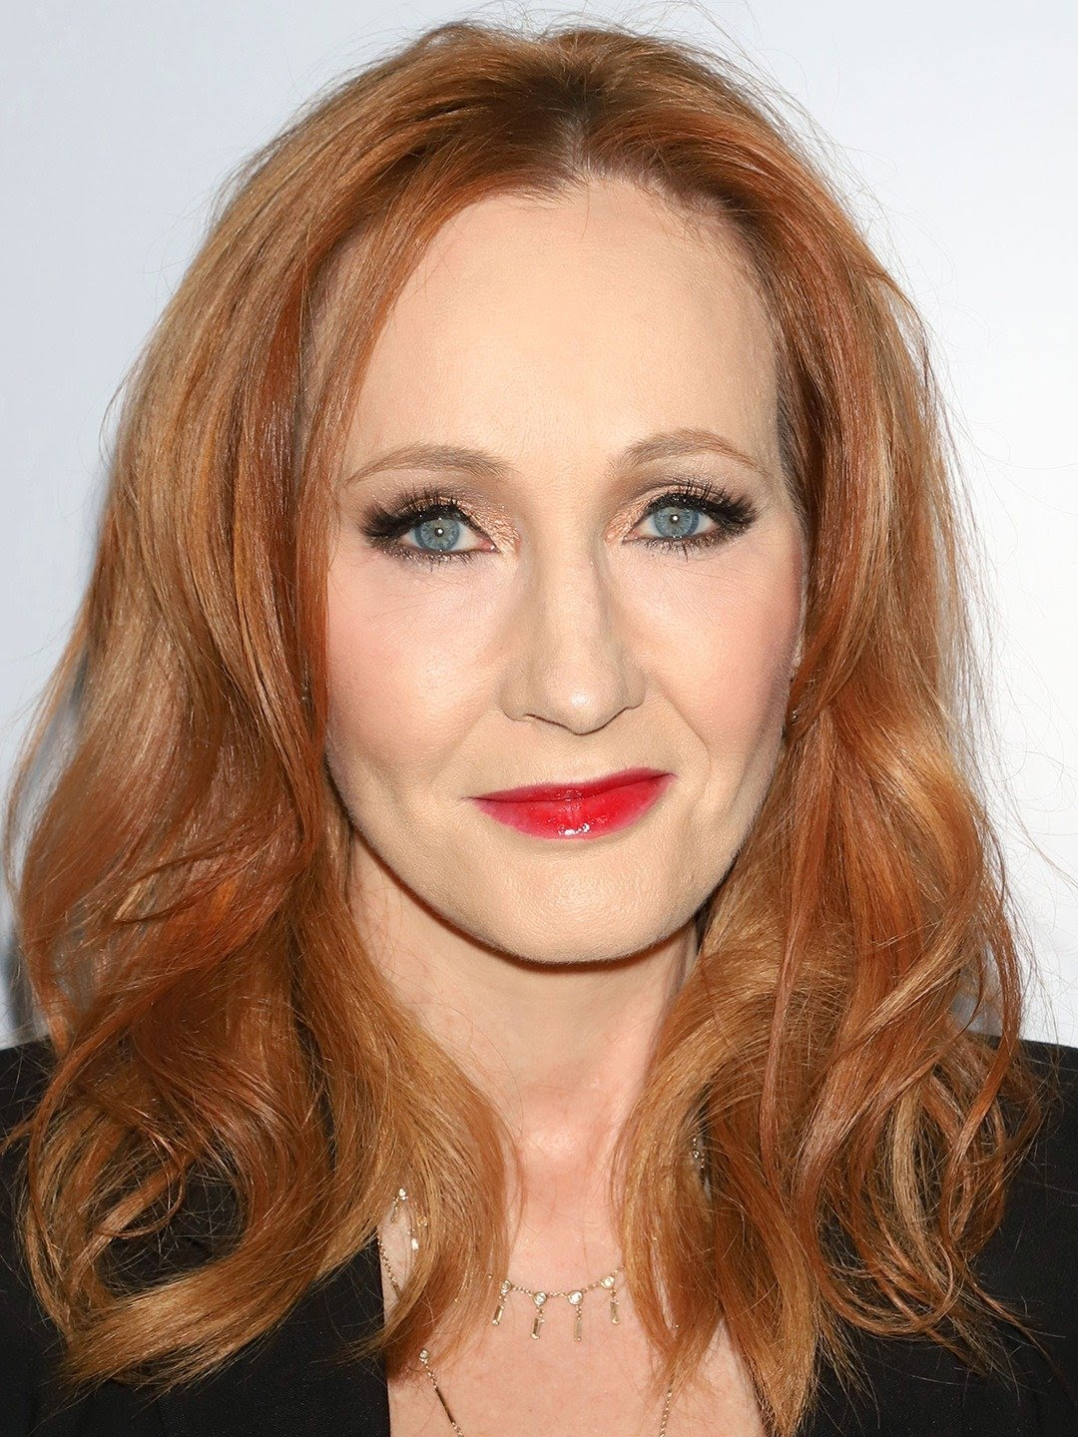
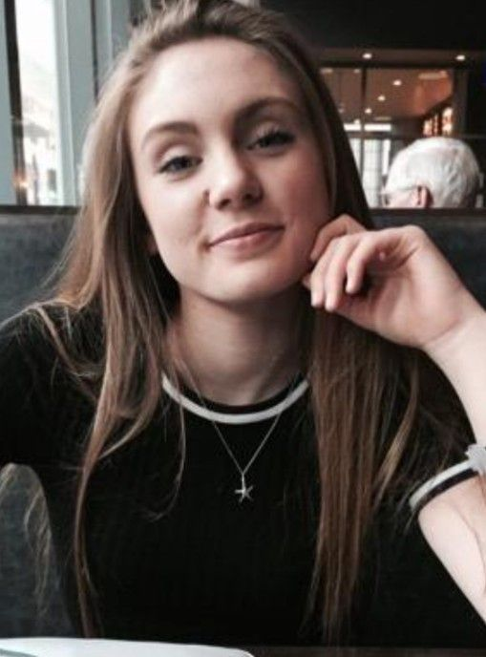
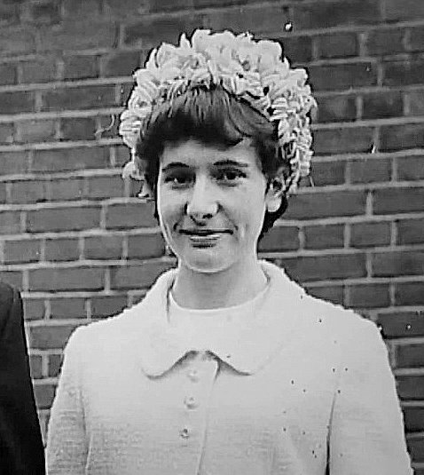

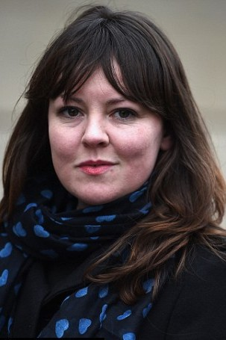
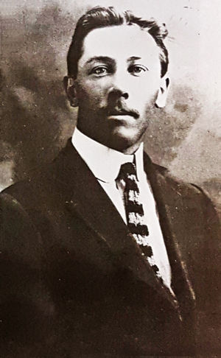
Famille de J.K.Rowling
Jessica Arantes: fille
Jorge Arantes : ex-époux
Mackenzie Murray : fille
Neil Michael Murray : époux
Joanne Kathleen Rowling
Peter Rowling : père
Anne Volant : mère
Dianne Rowling : sœur
Ernest Rowling : grand-père
Kathleen Rowling : grand-mère
Louisa Rowling : arrière grand-mère
Frank Harold Rowling : arrière grand-père
Thomas Edward Bulgen : arrière grand-père
Rose Caroline Card : arrière grand-mère
4
6
5
3
1
7
8
2
9

Slide 7

QUIZZ
Quelle est le vrai nom de J.K.Rowling ?
J.K.Rowling est-elle née au nord, sud, est ou ouest de l’Angleterre?
En quelle année est née J.K.Rowling ?
Comment s’appelle son livre pour adultes ?
A quelles universités J.K.Rowling a-t-elle étudié?
Comment s’appelle la grand-mère de J.K.Rowling ?
Comment s’appelle son époux ?
Quel est son livre le plus lu ?
Cette photo par Auteur inconnu est soumise à la licence CC BY-SA

Slide 8


Ressources :
Wikipédia
Biographies dans les livres de Harry Potter

Slide 9
MERCI DE M’AVOIR ECOUTEE

